Slide 1
БІЗНЕС-ПРОГНОЗУВАННЯ
Прогноз продажу товарів
у розрізі SKU × магазин на 4 тижні наперед
Виконавець
Горбунова Крістіна
група УМ-з31

Slide 2
01
Бізнес-проблема
OUT-OF-STOCK
OVER-STOCK
Товар закінчився на складі
Перевитрата на складі
• клієнт не знаходить товар і йде до конкурента
• пряма втрата виручки (GMV)
• ризик зниження customer retention
• заморожені оборотні кошти
• витрати на зберігання
• ризик уцінки і списання
Ручне планування десятків тисяч SKU не масштабується.
Потрібен автоматичний прогноз продажів у розрізі SKU × магазин.
SKU Sales Forecast · УМ-з31
2 / 12

Slide 3
02
Мета проекту
Спрогнозувати тижневі продажі у розрізі SKU × магазин на 4 тижні наперед
SKU × store
тиждень
4 тижні
гранулярність прогнозу
часовий крок
горизонт прогнозу
Формула планування замовлення:
Q = Fct − St − GiT + SS_Fct
SKU Sales Forecast · УМ-з31
3 / 12

Slide 4
03
Дані
Синтетичний датасет
В цифрах
• 3 категорії: ноутбуки, смартфони, холодильники
• 15 SKU × 2 магазини
• 366 днів історії (повний рік)
• Тижнева і річна сезонність
• Свята: 8 березня, 1 травня, 24 серпня, Black Friday, Новий рік
• Випадкові акції зі знижкою −10%
10 980
15
рядків датасету
SKU
2
52
магазини
тижні
SKU Sales Forecast · УМ-з31
4 / 12

Slide 5
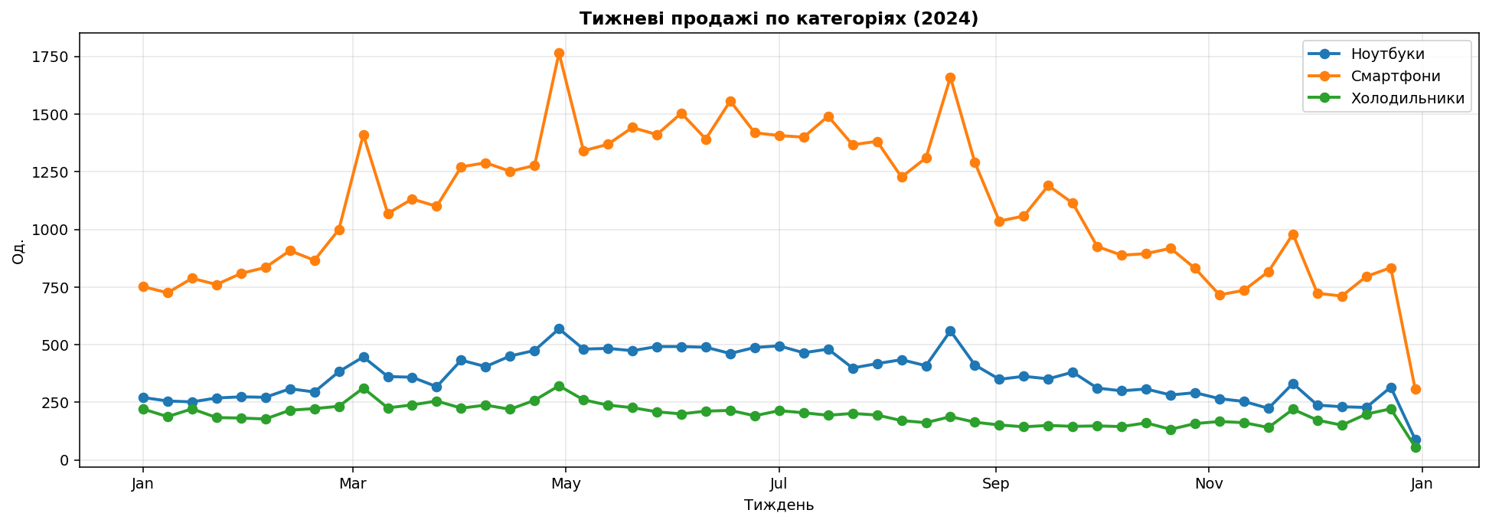
04
EDA, тижневі продажі по категоріях
Спостереження
• Смартфони, найбільший обсяг
• Холодильники, літній пік
• Ноутбуки, зростання у Q4
• Чітка тижнева сезонність
• Сплеск у Black Friday
SKU Sales Forecast · УМ-з31
5 / 12

Slide 6
05
Модель
Підхід
15 ознак
• LightGBM
• Gradient boosting на flat-таблиці
• Рекурсивний multi-step прогноз
• Train: тижні 1–44 · Test: 45–52
Категоріальні
store_id · sku_id · category
Календарні
month · quarter · is_holiday_week
woy_sin · woy_cos
Цінові
avg_price · promo_share
Лаги і ковзні
qty_lag_1, 2, 4, 12
qty_roll_mean_4, 12
Baseline
• Naive seasonal: середнє за 4 останні тижні
SKU Sales Forecast · УМ-з31
6 / 12

Slide 7
06
Метрики на тестовому періоді
Модель | WAPE | MAPE | MAE | RMSE | Bias
Baseline (naive 4w) | 25.53% | 50.90% | 9.72 | 15.34 | +12.19%
LightGBM | 25.24% | 59.26% | 9.61 | 15.32 | +10.44%
Висновок
• LightGBM кращий за baseline за WAPE та MAE/RMSE
• Bias помітний у обох моделей (+10–12%): прогноз систематично завищений у Q4
• MAPE гіперчутливий до тижнів з малими фактичними значеннями, основна метрика WAPE
SKU Sales Forecast · УМ-з31
7 / 12

Slide 8
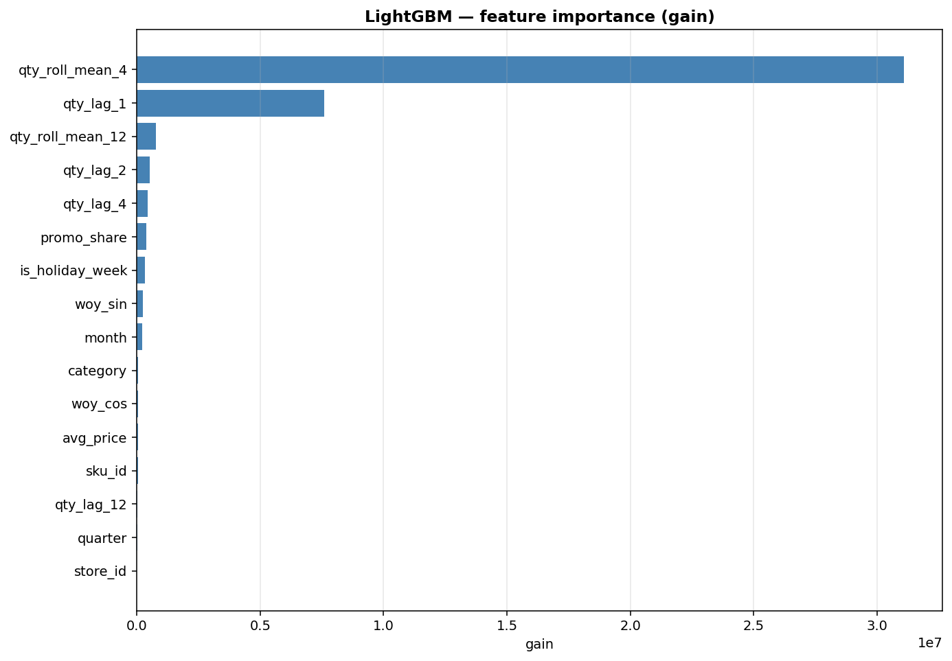
07
Що зумовлює прогноз
Топ-сигнали моделі
Попередній тиждень (lag_1)
найсильніший сигнал
Ковзне середнє за 4 тиж.
тренд останнього місяця
Ціна і промо-частка
реакція на знижки
Сезонність woy_sin/cos
річна циклічність
SKU Sales Forecast · УМ-з31
8 / 12

Slide 9
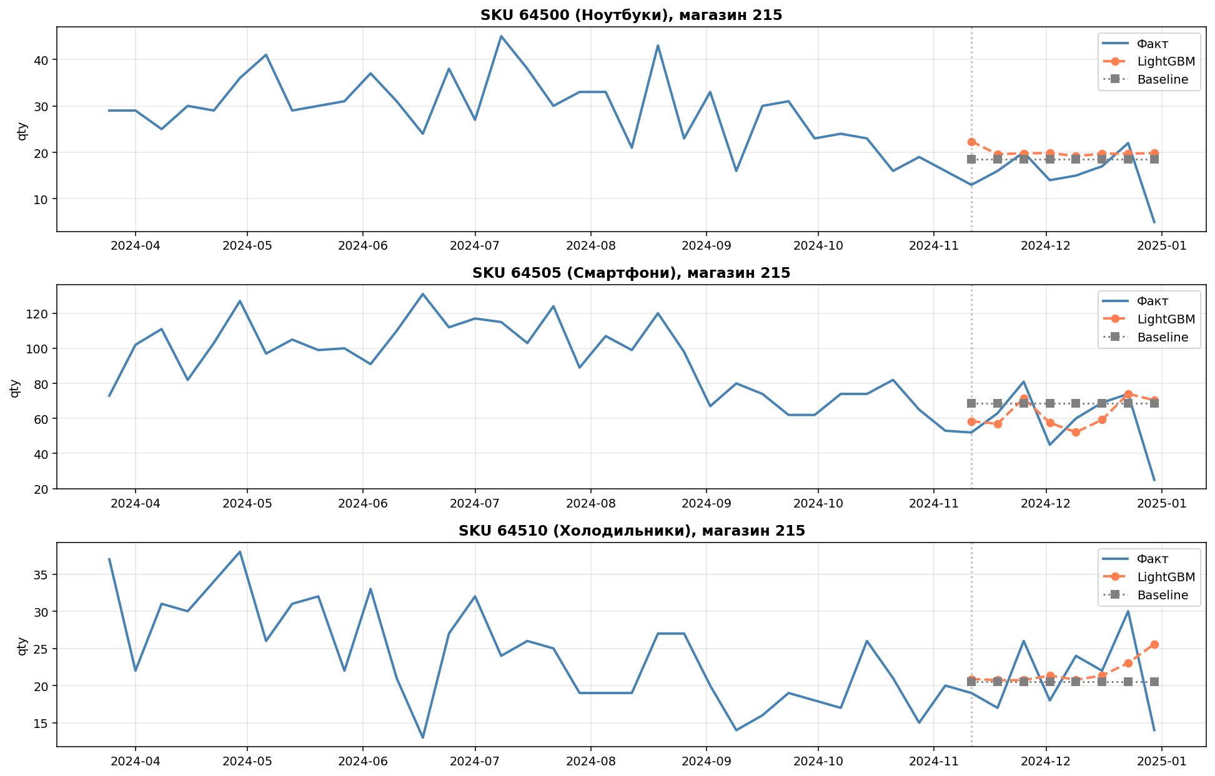
08
Прогноз vs факт, приклади SKU
LightGBM (помаранчевий) точніше відтворює тренд порівняно з baseline (сірий пунктир).
SKU Sales Forecast · УМ-з31
9 / 12

Slide 10
09
Як прогноз перетворюється на замовлення
Q = Fct − St − GiT + SS_Fct
Fct
St
GiT
SS_Fct
прогноз продажів
поточний залишок
товар у дорозі
страховий запас
Приклад: SKU 64502, магазин 215
Fct=152 − St=74 − GiT=37 + SS=4 = Q = 45 одиниць
SKU Sales Forecast · УМ-з31
10 / 12

Slide 11
10
Бізнес-ефект
−40%
−12%
OOS-rate
Over-stock
з 12–15% до 7–8%
→ зростання GMV ~3%
звільнення
оборотних коштів
−20 год
$50k+
час планувальника
економія SaaS
автоматизація рутинного
планування на тиждень
відмова від o9, RELEX,
Quintiq на пілот
SKU Sales Forecast · УМ-з31
11 / 12

Slide 12
11
Висновки
• Розріз SKU × магазин × тиждень працює.
• LightGBM забезпечує WAPE ≈ 25%, обігнавши naive-baseline за основними метриками.
• Lag-1 і rolling-mean-4, ключові ознаки.
• Без них модель не реагує на тренд.
• Категорія матеріальна.
• Смартфони, WAPE 21%, холодильники, 35%. Для рідкісних SKU треба окремі моделі.
Що далі
• Розширити горизонт до 8–12 тижнів
• Додати зовнішні регресори: курс валют, погода
• Замінити рекурсивний прогноз на direct multi-step
SKU Sales Forecast · УМ-з31
12 / 12

